Slide 1
MÔN TOÁN
Lớp 3 – tuần 6
Bài 14. MỘT PHẦN MẤY
Tiết 2: Luyện tập – trang 44

Slide 2
YÊU CẦU CẦN ĐẠT
1
Có “biểu tượng” về $\frac{1}{7}; \frac{1}{8}$ ; $\frac{1}{9}$ của một hình và nhận biết được $\frac{1}{7}; \frac{1}{8}$ ; $\frac{1}{9}$ thông qua các hình ảnh trực quan.
Có “biểu tượng” về 1/7; 1/8 ; 1/9 của một hình và nhận biết được 1/7; 1/8 ; 1/9 thông qua các hình ảnh trực quan.
2
Xác định được $\frac{1}{2}; \frac{1}{3}$ ; $\frac{1}{5}$ của một nhóm đồ vật bằng việc chia thành các phần bằng nhau.
Xác định được 1/2; 1/3 ; 1/5 của một nhóm đồ vật bằng việc chia thành các phần bằng nhau.
3
Rèn luyện năng lực lập luận và phát triển tư duy toán học.

Slide 3

2.Luyện tập

Slide 4


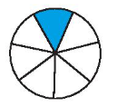


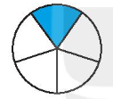
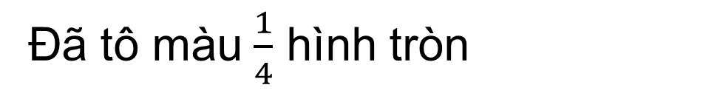
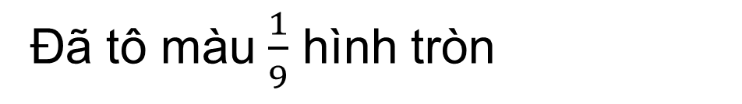
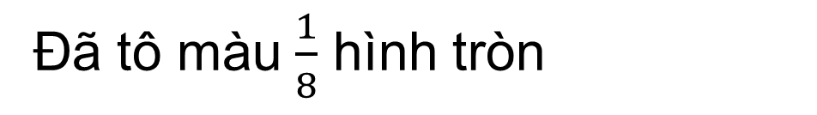
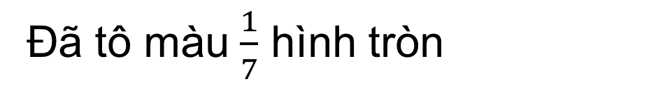
1
Đ, S ?
a)
b)
THẢO LUẬN NHÓM ĐÔI
Đã tô màu $\frac{1}{9}$ hình tròn
Đ
Đã tô màu $\frac{1}{7}$ hình tròn
?
Đ
?
d)
c)
Đã tô màu $\frac{1}{4}$ hình tròn
Đã tô màu $\frac{1}{8}$ hình tròn
?
S
Đ
?

Slide 5
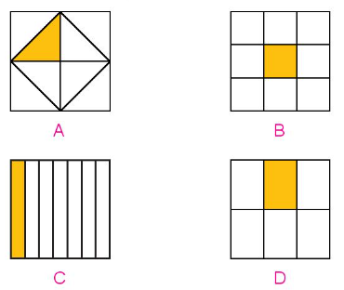

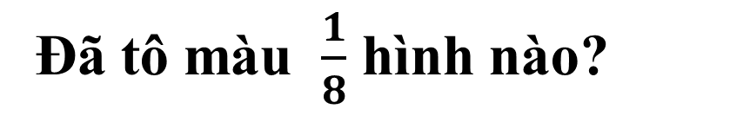
2
Đã tô màu $\frac{1}{8}$ hình nào?
Hình nào chia ra làm 8 phần?

Slide 6
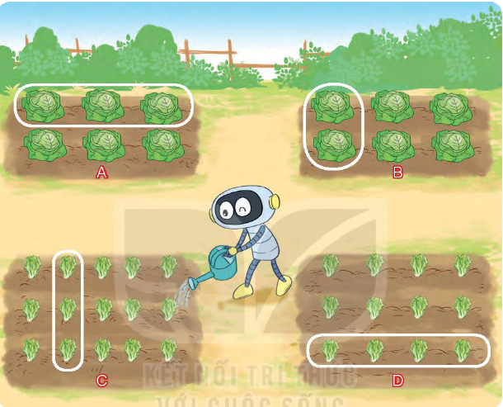



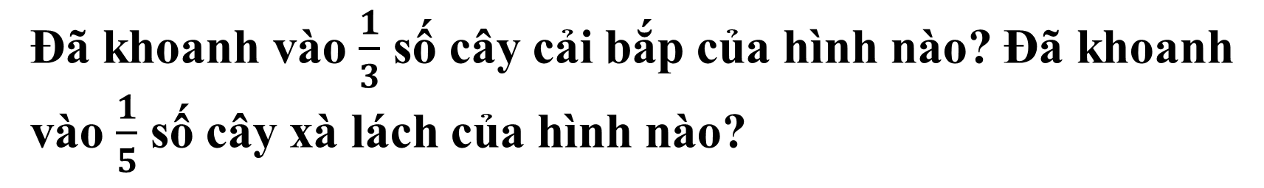
Đã khoanh vào $\frac{1}{3}$ số cây cải bắp của hình nào? Đã khoanh vào $\frac{1}{5}$ số cây xà lách của hình nào?
3
$$\frac{1}{3}$$
$$\frac{1}{5}$$

Slide 7
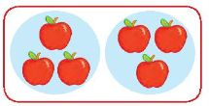

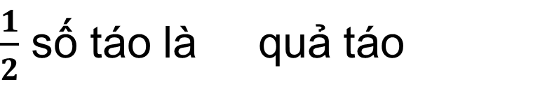
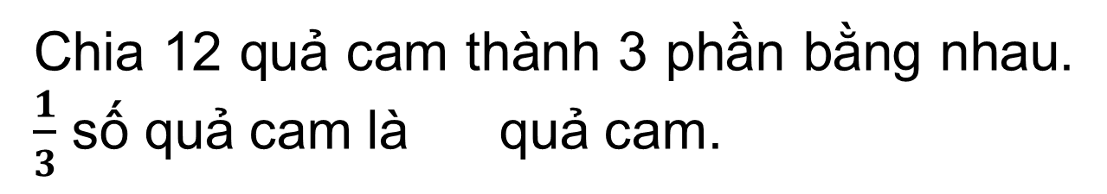
4
Số ?
Mẫu:
Chia 6 quả táo thành 2 phần bằng nhau.
$\frac{1}{2}$ số táo là quả táo
3
?
Chia 12 quả cam thành 3 phần bằng nhau. $\frac{1}{3}$ số quả cam là quả cam.
4
?

Slide 8


TẠM BIỆT VÀ HẸN GẶP

